Slide 1
NỘI DUNG
CHƯƠNG III
Giới thiệu về CPU pipeline
Các vấn đề của pipeline
Giải quyết vấn đề xung đột tài nguyên
Giải quyết vấn đề xung đột dữ liệu
Quản lý rẽ nhánh trong pipeline
Giới thiệu pipeline của một số CPU
Siêu pipeline
Câu hỏi ôn tập

Slide 2
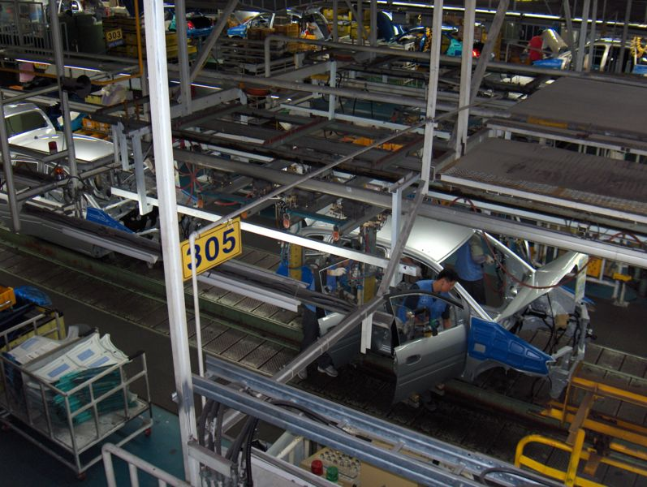
3a.1 Giới thiệu CPU pipeline – Dây chuyền lắp ráp ôtô
Mỗi dây chuyền lắp ráp được chia thành nhiều công đoạn;
Nhiều ôtô cùng được lắp ráp trên một dây chuyền;
Tại mỗi công đoạn, một phần việc được hoàn thành;
Sau mỗi nhịp thời gian một ôtô hoàn thiện ở cuối dây chuyền và một ôtô bắt đầu hình thành ở đầu dây chuyền.

Slide 3

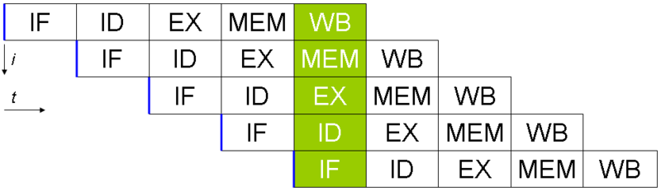
3a.1 Giới thiệu CPU pipeline – Nguyên lý
Không pipeline
Có pipeline

Slide 4
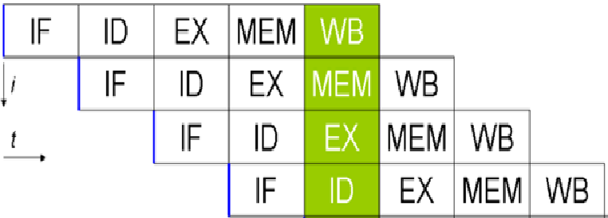
X=1;
Y= 2;
X=X+Y;
Z=X+1;

Slide 5
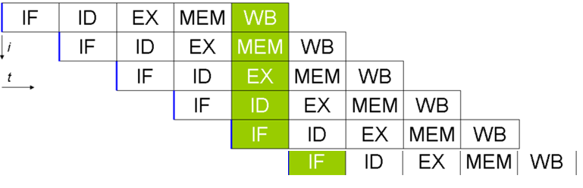
X=1;
Y= 2;
No-op
No-op
X=X+Y;
No-op
No-op
Z=X+1;
TH1: Data hazards

Slide 6
If (a>b)
a=a-b;
else
a=b-a;
TH2: Branch hazards

Slide 7
3a.1 Giới thiệu CPU pipeline – Nguyên lý
Việc thực hiện lệnh được chia nhỏ thành các giai đoạn
5 giai đoạn của một hệ thống load-store đơn giản:
Instruction Fetch - IF: Đọc lệnh từ bộ nhớ (hoặc cache)
Instruction Decode - ID: giải mã lệnh và đọc các toán hạng
Execute - EX: thực hiện lệnh; nếu là lệnh truy nhập bộ nhớ: tính toán địa chỉ bộ nhớ
Memory Access - MEM: Đọc/ghi bộ nhớ; no-op nếu không truy nhập bộ nhớ
Write Back - WB: Ghi kết quả vào các thanh ghi.

Slide 8
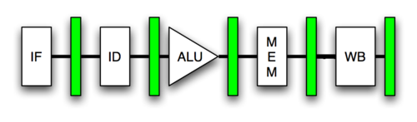
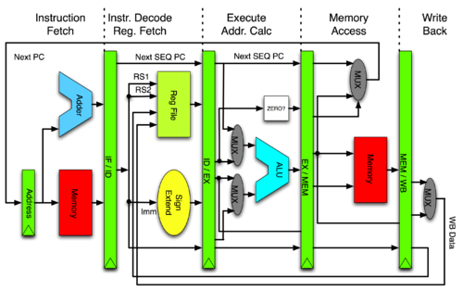
pipeline – Nguyên lý

Slide 9
pipeline – Đặc điểm
Là dạng xử lý song song ở mức lệnh (instruction level parallelism (ILP));
Một pipeline là đầy đủ (fully pipelined) khi nó luôn tiếp nhận một lệnh mới tại mỗi chu kỳ đồng hồ;
Ngược lại, một pipeline là không đầy đủ khi có một số chu kỳ trễ trong tiến trình thực hiện;
Số lượng các giai đoạn (stages) trong pipeline phụ thuộc vào thiết kế vi xử lý:
2,3, 5 giai đoạn (pipeline đơn giản)
14 giai đoạn (PII, PIII)
20-31 giai đoạn (P4)
12-15 giai đoạn (Core)

Slide 10
3a.2 Các vấn đề của pipeline
Vấn đề xung đột tài nguyên (resource conflicts)
Xung đột truy nhập bộ nhớ
Xung đột truy nhập các thanh ghi
Tranh chấp dữ liệu (Data hazards):
Vấn đề read after write hazard (RAW)
Các lệnh rẽ nhánh (Branch instructions)
Không điều kiện
Có điều kiện
Gọi thực hiện và trở về từ chương trình con

Slide 11
3a.3 Xung đột tài nguyên
Không đủ tài nguyên phục vụ CPU;
Ví dụ: nếu bộ nhớ chỉ hỗ trợ một truy nhập tại mỗi thời điểm và nếu tại cùng một thời điểm, pipeline yêu cầu hai truy nhập bộ nhớ (đọc lệnh – tại giai đoạn IF và đọc dữ liệu – tại giai đoạn ID) → nảy sinh xung đột.

Slide 12
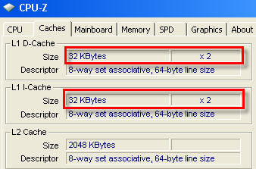
3a.3 Xung đột tài nguyên
Giải pháp: Thêm tài nguyên hoặc nâng cao năng lực phục vụ của tài nguyên:
Memory/Cache: hỗ trợ nhiều truy nhập tại một thời điểm;
Chia cache thành 2 phần: I-Cache và D-Cache để cải thiện khả năng truy nhập.

Slide 13
3a.4 Xung đột dữ liệu RAW
Xem xét hai lệnh:
ADD R1, R1, R3 ;R1 ← R1+R3
SUB R4, R1, R2 ;R4 ← R1-R2
Lệnh SUB sử dụng kết quả của ADD – có sự phụ thuộc dữ liệu giữa hai lệnh
SUB đọc R1 trong giai đoạn 2 (ID), còn ADD ghi kết quả trong giai đoạn 5 (WB)
SUB đọc giá trị cũ của R1 trước khi ADD lưu giá trị mới của R1.

Slide 14
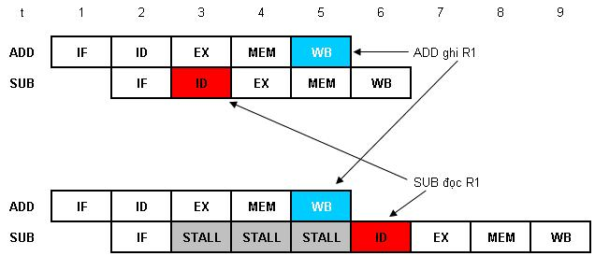
3a.4 Xung đột dữ liệu RAW
ADD R1, R1, R3 ;R1 ← R1+R3
SUB R4, R1, R2 ;R4 ← R1-R2

Slide 15
3a.4 Xung đột dữ liệu RAW – Hướng khắc phục
Nhận dạng RAW hazard khi nó diễn ra
Khi RAW hazard xảy ra, tạm dừng (stall) pipeline cho đến khi lệnh phía trước hoàn tất giai đoạn WB.
Có thể sử dụng compiler để nhận dạng RAW và:
Chèn thêm các lệnh NO-OP vào giữa các lệnh có thể gây ra RAW;
Thay đổi trật tự các lệnh trong chương trình và chèn các lệnh độc lập vào giữa các lệnh có thể gây ra RAW;
Sử dụng phần cứng để nhận dạng RAW và dự đoán trước giá trị dữ liệu phụ thuộc.

Slide 16
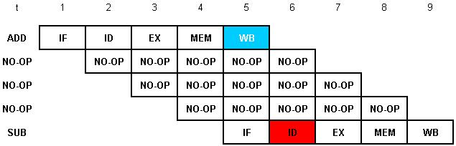
3a.4 Xung đột dữ liệu RAW – Hướng khắc phục
Lùi thời điểm thực hiện SUB bằng cách chèn thêm 3 lệnh NO-OP

Slide 17
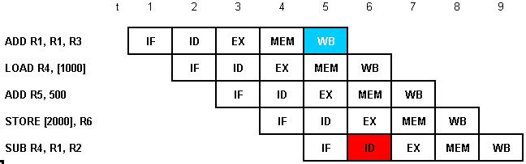
3a.4 Xung đột dữ liệu RAW – Hướng khắc phục
Chèn thêm 3 lệnh độc lập dữ liệu vào giữa 2 lệnh ADD và SUB có thể sinh ra RAW

Slide 18
3a.5 Quản lý rẽ nhánh trong pipeline
Tỷ lệ các lệnh rẽ nhánh trong chương trình khoảng 10-30%. Lệnh rẽ nhánh gây ra:
Ngắt quãng quá trình thực hiện bình thường của chương trình;
Làm cho pipeline trống rỗng nếu không có biện pháp phòng ngừa/ngăn chặn.
Với các VXL có pipeline dài như P4 (31 stages) và nhiều pipeline chạy song song, vấn đề lệnh rẽ nhánh càng trở nên phức tạp:
Phải đẩy toàn bộ các lệnh đang thực hiện ở các ống khi gặp lệnh rẽ nhánh;
Nạp mới các lệnh từ địa chỉ rẽ nhánh vào pipeline. Tiêu tốn nhiều thời gian để điền đầy pipeline.

Slide 19
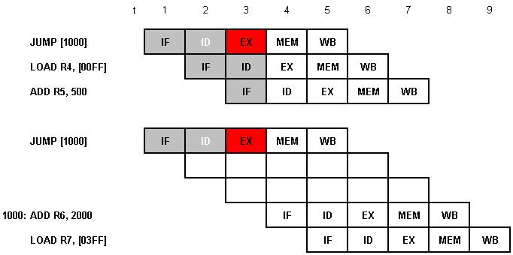
3a.5 Quản lý rẽ nhánh trong pipeline
Khi gặp lệnh rẽ nhánh, các lệnh kế tiếp đã nạp bị đẩy ra khỏi pipeline và sau đó các lệnh từ địa chỉ đích được nạp vào

Slide 20
3a.5 Quản lý rẽ nhánh – Các giải pháp
Branch Targets (đích rẽ nhánh)
Conditional Branches (rẽ nhánh có điều kiện)
Delayed Branching (làm chậm rẽ nhánh)
Branch Prediction (dự đoán rẽ nhánh)

Slide 21
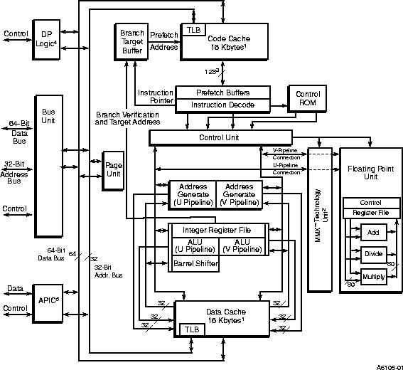
3a.5 Quản lý rẽ nhánh – PIII Branch Targets

Slide 22
3a.5 Quản lý rẽ nhánh – Branch Targets
Khi một lệnh rẽ nhánh được thực thi, lệnh tiếp theo được nạp là lệnh ở địa chỉ đích (target), không phải lệnh kế tiếp lệnh nhảy.
JUMP <Address> ADD R1, R2
Address: SUB R3, R4

Slide 23
3a.5 Quản lý rẽ nhánh – Branch Targets
Lệnh rẽ nhánh được nhận biết ở giai đoạn ID, vậy có thể biết trước chúng bằng cách giải mã sớm.
Sử dụng Branch Target Buffer (BTB) để lưu vết của các lệnh rẽ nhánh đã được thực thi:
Các địa chỉ đích của các lệnh rẽ nhánh
Lệnh đích của các lệnh rẽ nhánh
Nếu các lệnh rẽ nhánh được tái sử dụng (trong vòng lặp):
Đ/c đích rẽ nhánh của chúng có thể được sử dụng mà không cần tính toán lại;
Các lệnh rẽ nhánh có thể được sử dụng ngay mà không cần phải nạp lại từ bộ nhớ.
➔ Việc này thực hiện được do địa chỉ và lệnh đích rẽ nhánh thường không thay đổi.

Slide 24
3a.5 Quản lý rẽ nhánh – Rẽ nhánh có điều kiện
Việc quản lý các lệnh rẽ nhánh có điều kiện (conditional branches) phức tạp hơn do:
Có 2 lệnh rẽ nhánh đích phải lựa chọn;
Không thể xác định chính xác lệnh đích rẽ nhánh cho đến khi lệnh rẽ nhánh thực hiện.
Branch Target Buffer cũng không thể hạn chế được trễ do ta vẫn phải chờ cho đến khi biết được đích của lệnh rẽ nhánh.
Giải pháp:
Delayed branching: làm chậm rẽ nhánh
Branch prediction: dự đoán rẽ nhánh

Slide 25
3a.5.1 Rẽ nhánh có điều kiện - Delayed branching
Ý tưởng chính: lệnh rẽ nhánh sẽ không gây ra sự rẽ nhánh tức thì mà được làm “trễ” một số chu kỳ, phụ thuộc vào chiều dài của pipeline.
Đặc điểm của Delayed branching:
Làm việc tốt nhất trên các VXL RISC – các lệnh có thời gian thực hiện ngang nhau;
Pipeline ngắn (thường là 2 stages)
Lệnh ngay sau lệnh rẽ nhánh luôn được thực hiện, không phụ thuộc vào kết quả của lệnh rẽ nhánh.
Cách thực hiện:
Sử dụng compiler để chèn thêm lệnh NO-OP vào sau lệnh rẽ nhánh, hoặc;
Chuyển 1 lệnh độc lập từ trước ra ngay sau lệnh rẽ nhánh.

Slide 26
3a.5.1 Rẽ nhánh có điều kiện - Delayed branching
Cho dãy lệnh:
ADD R2, R3, R4
CMP R1,0
JNE somewhere
Thêm NO-OP sau lệnh rẽ nhánh
ADD R2, R3, R4
CMP R1,0
JNE somewhere
NO-OP
Chuyển lệnh độc lập phía trước ra ngay sau lệnh rẽ nhánh:
CMP R1,0
JNE somewhere
ADD R2, R3, R4

Slide 27
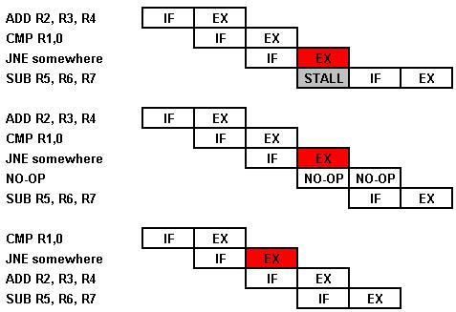
3a.5.1 Rẽ nhánh có điều kiện - Delayed branching

Slide 28
3a.5.1 Rẽ nhánh có điều kiện - Delayed branching
Dễ thực hiện thông qua tối ưu trong hoá trình biên dịch, không đòi hỏi phần cứng đặc biệt;
Giảm hiệu năng khi pipeline dài nếu chỉ chèn thêm NO-OP. Ví dụ nếu pipeline có 5 stages -> đòi hỏi 5 lệnh NO-OP.
Thay NO-OP bằng lệnh độc lập có thể giảm ~70% NO-OP.
Tăng độ phức tạp của mã chương trình.
Đòi hỏi người lập trình và người viết trình biên dịch phải có hiểu biết sâu về kiến trúc pipeline của các VXL -> đây là một hạn chế lớn.
Giảm tính khả chuyển của mã chương trình, do khi kiến trúc VXL thay đổi -> viết lại hoặc dịch lại.

Slide 29
3a.5.1 Rẽ nhánh có điều kiện - Branch prediction
Ý tưởng: có thể dự đoán lệnh đích của lệnh rẽ nhánh có điều kiện.
Đoán đúng: giúp tăng hiệu năng
Đoán sai: đẩy các lệnh đã nạp phía sau lệnh rẽ nhánh, nạp lệnh đích rẽ nhánh.
Trường hợp xấu nhất:
50% đoán đúng và 50% đoán sai
Kết quả không xấu hơn không dự đoán

Slide 30
3a.5.1 Rẽ nhánh có điều kiện - Branch prediction
Các cơ sở để dự đoán rẽ nhánh:
Các lệnh nhảy ngược:
Thường là một phần của một vòng lặp;
Các vòng lặp thường được thực hiện nhiều lần
Lần lặp cuối có thể sai
Các lệnh nhảy xuôi khó dự đoán hơn:
Có thể là lệnh kết thúc vòng lặp
Có thể lệnh nhảy dựa trên một điều kiện

Slide 31

3a. 7 Siêu pipeline
Siêu pipeline (Superpipelining) là kỹ thuật cho phép:
Tăng độ sâu của ống lệnh
Tăng tốc độ đồng hồ
Giảm thời gian trễ cho từng giai đoạn thực hiện lệnh
VD: nếu giai đoạn thực hiện lệnh bởi ALU kéo dài → chia thành một số giai đoạn nhỏ → giảm thời gian chờ cho các giai đoạn ngắn.
Pentium 4 siêu ống với 20 giai đoạn:

Slide 32
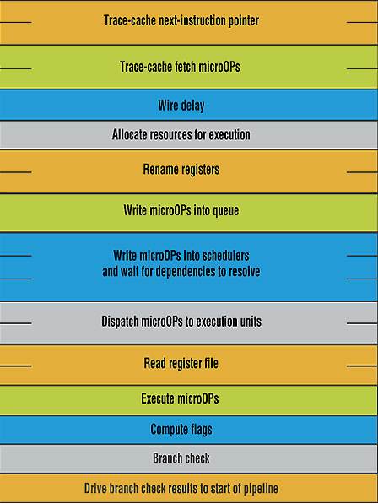
3a. 7 Siêu pipeline
Pentium 4 siêu ống với 20 giai đoạn

Slide 33
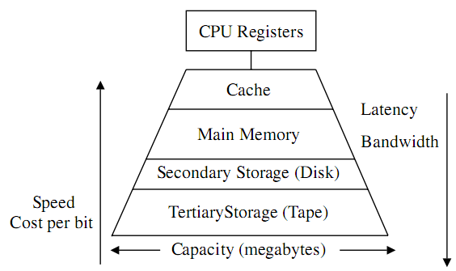
3.b Hệ thống nhớ - mô hình phân cấp

Slide 34
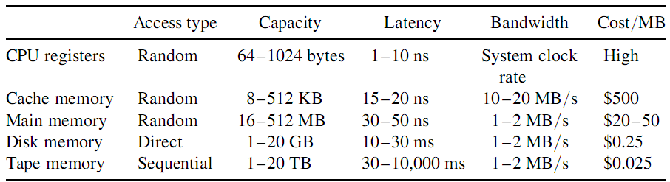
3.b Hệ thống nhớ - tham số

Slide 35
3.b Hệ thống nhớ - Các thành phần
CPU registers (các thanh ghi của CPU):
Dung lượng rất nhỏ, khoảng từ vài chục bytes đến vài KB
Tốc độ truy nhập rất cao (các thanh ghi hoạt động với tốc độ của CPU); thời gian truy nhập khoảng 0,25ns
Giá thành đắt
Sử dụng để lưu toán hạng đầu vào và kết quả của các lệnh.
Cache (bộ nhớ cache):
Dung lượng tương đối nhỏ (khoảng 64KB đến 32MB)
Tốc độ truy nhập cao; thời gian truy nhập khoảng 1-5ns
Giá thành đắt
Còn được gọi là “bộ nhớ thông minh” (smart memory)
Sử dụng để lưu lệnh và dữ liệu cho CPU xử lý.

Slide 36
3.b Hệ thống nhớ - Các thành phần
Main memory (bộ nhớ chính):
Gồm ROM và RAM, có kích thước khá lớn; với hệ thống 32 bít, dung lượng khoảng 256MB-4GB
Tốc độ truy nhập chậm; thời gian truy nhập khoảng 50-70ns
Giá thành tương đối rẻ
Sử dụng để lưu lệnh và dữ liệu của hệ thống và của người dùng.
Secondary memory (bộ nhớ thứ cấp – bộ nhớ ngoài):
Có dung lượng rất lớn, khoảng từ 20GB-1000GB
Tốc độ truy nhập rất chậm; thời gian truy nhập khoảng 5ms
Giá thành rẻ
Sử dụng để lưu dữ liệu lâu dài dưới dạng các tệp (files).

Slide 37
3.b Hệ thống nhớ - Vai trò của mô hình phân cấp
Tăng hiệu năng hệ thống
Dung hoà được CPU có tốc độ cao và phần bộ nhớ chính và bộ nhớ ngoài có tốc độ thấp;
Thời gian trung bình CPU truy nhập dữ liệu từ hệ thống nhớ tiệm cận thời gian truy nhập cache.
Giảm giá thành sản xuất
Các thành phần đắt tiền (thanh ghi và cache) được sử dụng với dung lượng nhỏ;
Các thành phần rẻ tiền hơn (bộ nhớ chính và bộ nhớ ngoài) được sử dụng với dung lượng lớn;
➔ tổng giá thành của hệ thống nhớ theo mô hình phân cấp sẽ rẻ hơn so với hệ thống nhớ không phân cấp có cùng tốc độ.

Slide 38
3.b Phân loại bộ nhớ
Dựa trên kiểu truy nhập:
Random Access Memory (RAM): bộ nhớ truy nhập ngẫu nhiên
Serial Access Memory (SAM) : bộ nhớ truy nhập tuần tự
Read Only Memory (ROM): bộ nhớ chỉ đọc
Dựa trên khả năng duy trì dữ liệu:
Volatile memory: bộ nhớ không ổn định; thông tin mất khi mất nguồn nuôi: RAM.
Non-volatile memory: bộ nhớ ổn định; thông tin vẫn được duy trì khi mất nguồn nuôi: ROM,HDD,...
Dựa trên công nghệ chế tạo:
Bộ nhớ bán dẫn (Semiconductor memory): ROM, RAM
Bộ nhớ từ tính (Magnetic memory): HDD, FDD, băng từ
Bộ nhớ quang học (Optical memory): CD, DVD

Slide 39
3.b Giới thiệu bộ nhớ Cache
Cache là một thành phần trong hệ thống nhớ phân cấp của máy tính:
Cache đóng vai trong trung gian, trung chuyển dữ liệu từ bộ nhớ chính về CPU và ngược lại;
Vị trí của cache:
Với các hệ thống CPU cũ, cache thường nằm ngoài CPU
Với các CPU mới, cache thường được tích hợp vào trong CPU.
CPU
Cache
Main memory

Slide 40
3.b Giới thiệu bộ nhớ Cache
Dung lượng của cache thường nhỏ:
Với các hệ thống cũ: 16K, 32K,..., 128K
Với các hệ thống mới: 256K, 512K, 1MB, 2MB, hoặc lớn hơn
Cache có tốc độ truy nhập nhanh hơn nhiều so với bộ nhớ chính;
Giá thành cache (tính theo bit) thường đắt hơn nhiều so với bộ nhớ chính.
Với các hệ thống CPU mới, cache thường được chia thành nhiều mức (levels):
Mức 1: 16-32KB có tốc độ rất cao
Mức 2: 1-16MB có tốc độ khá cao

Slide 41
3.b Vai trò của cache
Tăng hiệu năng hệ thống
Dung hoà được CPU có tốc độ cao và bộ nhớ chính có tốc độ thấp;
Thời gian trung bình CPU truy nhập dữ liệu từ hệ thống nhớ tiệm cận thời gian truy nhập cache.
Giảm giá thành sản xuất
Nếu hai hệ thống nhớ có cùng giá thành, hệ thống nhớ có cache có tốc độ truy nhập nhanh hơn;
Nếu hai hệ thống nhớ có cùng tốc độ, hệ thống nhớ có cache có giá thành rẻ hơn.

Slide 42
3.b Các nguyên lý hoạt động của cache
Cache được coi là bộ nhớ thông minh:
Cache có khả năng đoán trước yêu cầu về dữ liệu và lệnh của CPU;
Dữ liệu và lệnh cần thiết được chuyển trước từ bộ nhớ chính về cache → CPU chỉ truy nhập cache → giảm thời gian truy nhập hệ thống nhớ.
Cache hoạt động dựa trên 2 nguyên lý cơ bản:
Nguyên lý lân cận về không gian (Spatial locality)
Nguyên lý lân cận về thời gian (Temporal locality)

Slide 43
3.b Các nguyên lý hoạt động của cache
Nguyên lý lân cận về không gian:
Nếu một ô nhớ đang được truy nhập thì xác xuất các ô nhớ liền kề với nó được truy nhập trong tương lai gần là rất cao;
Áp dụng:
Lân cận về không gian được áp dụng cho nhóm lệnh/dữ liệu có tính tuần tự cao trong không gian chương trình;
Giải thích:
Do các lệnh trong một chương trình thường tuần tự → cache đọc cả khối lệnh từ bộ nhớ chính → phủ được các ô nhớ lân cận của ô nhớ đang được truy nhập.
Neighbour cell
Current cell
Neighbour cell

Slide 44
3.b Các nguyên lý hoạt động của cache
Nguyên lý lân cận về thời gian:
Nếu một ô nhớ đang được truy nhập thì xác xuất nó được truy nhập lại trong tương lai gần là rất cao;
Áp dụng:
Lân cận về thời gian được áp dụng cho dữ liệu và nhóm lệnh trong vòng lặp;
Giải thích:
Các phần tử dữ liệu thường được cập nhật, sửa đổi thường xuyên;
Cache đọc cả khối lệnh từ bộ nhớ chính → phủ được cả khối lệnh của vòng lặp.
Start of loop
Instruction 1
Instruction 2
Instruction 3
Instruction 4
End of loop
Instruction 5

Slide 45
Ví dụ
Cache A:
H=0.8;
Thời gian xử lý 1 miss = 100ns
Cache B:
H=0.7;
Thời gian xử lý 1 miss = 30ns
CPU truy cache 100 lần:
Cache A: 2000ns
Cache B: 900ns

Slide 46
3.b Trao đổi dữ liệu giữa CPU-Cache-Mem
CPU đọc/ghi các phần tử dữ liệu đơn lẻ với cache
Tại sao?
Cache đọc/ghi các khối dữ liệu lớn với bộ nhớ chính
Tại sao?
CPU
Cache
Memory
Individual data items: byte, word
Block of data: 16, 32, 64 bytes
Notes:
D08CN5 4.3, D08CN4 9.3

Slide 47
3.b Hệ số hit và miss
Hit (đoán trúng) là một sự kiện mà CPU truy nhập một mục tin có ở trong cache:
Xác suất để có một hit gọi là hệ số hit, hoặc H.
0 <= H <= 1
Hệ số hit càng cao thì hiệu quả của cache càng cao.
Miss (đoán trượt) là một sự kiện mà CPU truy nhập một mục tin không có ở trong cache:
Xác suất của một miss gọi là hệ số miss, hoặc 1-H.
0 <= (1 – H) <= 1
Hệ số miss thấp thì hiệu quả của cache càng cao.
Notes:
D08CN6 4.3

Slide 48
3.b Kiến trúc cache – Look aside
Cache và bộ nhớ chính cùng kết nối với bus hệ thống;
Cache và bộ nhớ chính “thấy” chu kỳ bus của CPU tại cùng một thời điểm;
Ưu:
Thiết kế đơn giản
Miss nhanh (tại sao?)
Nhược:
Hit chậm (tại sao?)
CPU
SRAM
System bus
Cache controller
SRAM: RAM lưu dữ liệu cache Tag RAM: RAM lưu địa chỉ bộ nhớ
Tag RAM
Main Memory

Slide 49
3.b Kiến trúc cache – Look through
Cache nằm giữa CPU và bộ nhớ chính;
Cache “thấy” chu kỳ bus của CPU trước, sau đó nó chuyển chu kỳ bus cho bộ nhớ chính;
Ưu:
Hit nhanh (tại sao?)
Nhược:
Thiết kế phức tạp
Đắt tiền
Miss chậm (tại sao?)
CPU
SRAM
Cache controller
Tag RAM
Main Memory

Slide 50
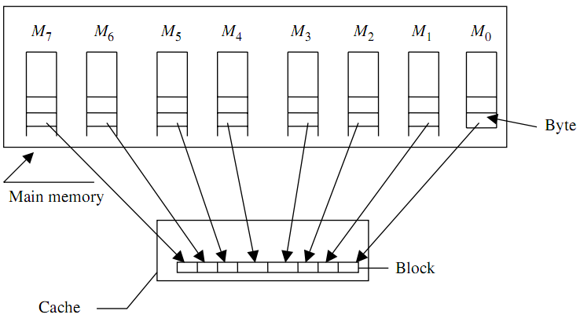
3.b Tổ chức cache
Tổ chức cache giải quyết vấn đề cache và bộ nhớ chính phối hợp làm việc như thế nào?

Slide 51
3.b Tổ chức cache - Các phương pháp
Ánh xạ trực tiếp (Direct mapping)
Đơn giản và nhanh
Ánh xạ cứng dễ gây xung đột
Ánh xạ kết hợp đầy đủ (Fully associative mapping)
Phức tạp và chậm
Ánh xạ mềm, ít xung đột
Ánh xạ tập kết hợp (Set associative mapping)
Phức tạp và nhanh
Ánh xạ mềm, ít xung đột

Slide 52
3.b Tổ chức cache – Ánh xạ trực tiếp
Page m-1
Page 1
Page 0
Line n-1
Line n-1
Line 1
Line 1
Line 0
Line 0
Memory
Cache

Slide 53
Read (line#, dataitem)
Read (0,3)---- > miss
Read (0,3)---- > hit
Read (0,4)-----> miss
Read (0,4)-----> hit
Read (0,3)-----> hit

Slide 54
3.b Tổ chức cache – Ánh xạ trực tiếp
Cache:
Chia thành n khối hoặc dòng, từ Line₀ đến Line_{n-1}
Bộ nhớ chính:
Chia thành m trang, từ page₀ đến page_{m-1}.
Một trang bộ nhớ có kích thước bằng cache
Mỗi trang có n dòng, từ Line₀ đến Line_{n-1}
Ánh xạ:
Line₀ của (page₀ đến page_{m-1}) ánh xạ đến Line₀ của cache;
Line₁ của (page₀ đến page_{m-1}) ánh xạ đến Line₁ của cache;
....
Line_{n-1} của (page₀ đến page_{m-1}) ánh xạ đến Line_{n-1} của cache;

Slide 55
3.b Tổ chức cache – Địa chỉ ánh xạ trực tiếp
Tag Line Word
Tag (bit): địa chỉ trang trong bộ nhớ
Line (bit): địa chỉ dòng trong cache
Word (bit): địa chỉ của từ trong dòng

Slide 56
3.b Tổ chức cache – Địa chỉ ánh xạ trực tiếp
Ví dụ:
Vào:
Dung lượng bộ nhớ = 4GB
Dung lượng cache = 1MB
Kích thước dòng = 32 byte
Ra:
Kích thước dòng Line = 32 byte = 2⁵ → Word = 5 bit
Dung lượng Cache = 1MB = 2²⁰ → có 2²⁰ / 2⁵ = 2¹⁵ dòng → Line = 15 bit
Đ/c trang Tag: 4GB = 2³² ➔ cần 32 bít địa chỉ tổng cộng để địa chỉ hoá các ô nhớ:
Tag = 32bit địa chỉ – Line – Word = 32 – 5 – 15 = 12 bit.

Slide 57
3.b Tổ chức cache – Ánh xạ trực tiếp
Ưu:
Thiết kế đơn giản
Nhanh do ánh xạ là cố định: khi biết đị chỉ ô nhớ có thể tìm được vị trí của nó trong cache rất nhanh chóng.
Nhược:
Do ánh xạ cố định nên dễ gây xung đột (tại sao?)
Hệ số hit không cao.

Slide 58
3.b Tổ chức cache – Ánh xạ kết hợp đầy đủ
Line m-1
Line n-1
Line 1
Line 0
Cache
Line 1
Line 0
Memory

Slide 59
3.b Tổ chức cache – Ánh xạ kết hợp đầy đủ
Cache:
Được chia thành n khối hoặc dòng, từ Line₀ đến Line_{n-1}
Bộ nhớ:
Được chia thành m khối hoặc dòng, từ Line₀ đến Line_{m-1}.
Kích thước mỗi dòng cache bằng kích thước một dòng bộ nhớ
Số dòng trong bộ nhớ rất lớn so với số dòng của cache (m >> n).
Ánh xạ:
Một dòng trong bộ nhớ có thể được ánh xạ vào một dòng bất kỳ trong cache;
Line_{i} trong bộ nhớ có thể được ánh xạ vào Line_{j} của cache;

Slide 60
3.b Tổ chức cache – Ánh xạ kết hợp đầy đủ
Tag Word
Tag (bit) là địa chỉ của dòng trong bộ nhớ (page =1)
Word (bit) là địa chỉ của từ trong dòng.

Slide 61
3b Tổ chức cache – Ánh xạ kết hợp đầy đủ
Ví dụ về địa chỉ cache:
Vào:
Dung lượng bộ nhớ = 4GB
Dung lượng cache = 1MB
Kích thước dòng = 32 byte
Ra:
Kích thước dòng =32 byte = 2⁵ → Word = 5 bit
Tag: 4GB = 2³² ➔ cần 32 bít địa chỉ tổng cộng để địa chỉ hoá các ô nhớ:
Tag = 32bit địa chỉ – Word = 32 – 5 = 27 bit.

Slide 62
3.b Tổ chức cache – Ánh xạ kết hợp đầy đủ
Ưu:
Giảm được xung đột do ánh xạ là không cố định
Hệ số Hit cao hơn ánh xạ trực tiếp.
Nhược:
Chậm do cần phải tìm địa chỉ ô nhớ trong cache
Phức tạp do cần có n bộ so sánh địa chỉ bộ nhớ trong cache.
Thường được sử dụng với cache có dung lượng nhỏ.

Slide 63
3.b Tổ chức cache – Ánh xạ tập kết hợp
Page m-1
Page 1
Way 0
Way 1
Page 0
Line n-1
Line n-1
Line n-1
Line 1
Line 1
Line 1
Line 0
Line 0
Line 0
Bộ nhớ
Cache

Slide 64
3.b Tổ chức cache – Ánh xạ tập kết hợp
Cache:
Được chia thành k đường (way) với kích thước bằng nhau;
Mỗi đường được chia thành n dòng, từ Line₀ đến Line_{n-1}
Bộ nhớ:
Được chia thành m trang, từ page₀ đến page_{m-1}.
Kích thước một trang bộ nhớ bằng kích thước một đường cache
Mỗi trang có n dòng, từ Line₀ đến Line_{n-1}
Ánh xạ:
Ánh xạ trang đến đường (ánh xạ mềm dẻo):
Một trang của bộ nhớ có thể ánh xạ đến một đường bất kỳ của cache.
Ánh xạ dòng của trang đến dòng của đường (ánh xạ cố định):
Line₀ của page_{i} ánh xạ đến Line₀ của way_{j};
Line₁ của page_{i} ánh xạ đến Line₁ của way_{j};
....
Line_{n-1} của page_{i} ánh xạ đến Line_{n-1} của way_{j};

Slide 65
3.b Tổ chức cache – Ánh xạ tập kết hợp
Tag Set Word
Địa chỉ cache:
Tag (bit) là địa chỉ của trang trong bộ nhớ
Set (bit) là địa chỉ của dòng trong đường cache
Word (bit) là địa chỉ của từ trong dòng

Slide 66
3.b Tổ chức cache – Ánh xạ tập kết hợp
Ví dụ:
Vào:
Dung lượng bộ nhớ = 4GB
Dung lượng cache = 1MB, 2 đường
Kích thước dòng = 32 byte
Ra:
Kích thước dòng Line = 32 byte = 2⁵ → Word = 5 bit
Dung lượng Cache = 1MB = 2²⁰ → có 2²⁰ / 2 đường / 2⁵ = 2¹⁴ dòng/đường → Set = 14 bit
Đ/c trang Tag: 4GB = 2³² ➔ cần 32 bít địa chỉ tổng cộng để địa chỉ hoá các ô nhớ:
Tag = 32bit địa chỉ – Set – Word = 32 – 14 – 5 = 13 bit.

Slide 67
3.b Tổ chức cache – Ánh xạ tập kết hợp
Ưu:
Nhanh do ánh xạ trực tiếp được sử dụng cho ánh xạ dòng (chiếm số lớn ánh xạ);
Giảm xung đột do ánh xạ từ các trang bộ nhớ đến các đường cache là mềm dẻo.
Hệ số Hit cao hơn.
Nhược:
Phức tạp trong thiết kế và điều khiển vì cache được chia thành một số đường.

Slide 68
3.b Đọc/ghi thông tin trong cache
Đọc thông tin:
Trường hợp hit (mẩu tin cần đọc có trong cache)
Mẩu tin được đọc từ cache vào CPU;
Bộ nhớ chính không tham gia.
Trường hợp miss (mẩu tin cần đọc không có trong cache)
Mẩu tin trước hết được đọc từ bộ nhớ chính vào cache;
Sau đó nó được chuyển từ cache vào CPU.
➔ đây là trường hợp miss penalty: thời gian truy nhập mẩu tin bằng tổng thời gian truy nhập cache và bộ nhớ chính.

Slide 69
3.b Đọc/ghi thông tin trong cache
Ghi thông tin:
Trường hợp hit (mẩu tin cần ghi có trong cache)
Ghi thẳng (write through): mẩu tin được ghi đồng thời ra cache và bộ nhớ chính;
Ghi trễ (write back): mẩu tin trước hết được ghi ra cache và dòng chứa mẩu tin được ghi ra bộ nhớ chính khi dòng đó bị thay thế.
Trường hợp miss (mẩu tin cần ghi không có trong cache)
Ghi có đọc lại (write allocate / fetch on write): mẩu tin trước hết được ghi ra bộ nhớ chính và sau đó dòng chứa mẩu tin được đọc vào cache;
Ghi không đọc lại (write non-allocate): mẩu tin chỉ được ghi ra bộ nhớ chính (dòng chứa mẩu tin không được đọc vào cache).

Slide 70
3.b Các chính sách thay thế dòng cache
Vì sao phải thay thế dòng cache?
Ánh xạ dòng (bộ nhớ) → dòng (cache) thường là ánh xạ nhiều → một;
Nhiều dòng bộ nhớ chia sẻ một dòng cache → các dòng bộ nhớ được nạp vào cache sử dụng một thời gian và được thay thế bởi dòng khác theo yêu cầu thông tin phục vụ CPU.
Chính sách thay thế (replacement policies) xác định các dòng cache nào được chọn để thay thế bởi các dòng khác từ bộ nhớ.
Các chính sách thay thế:
Ngẫu nhiên (Random)
Vào trước ra trước (FIFO)
Thay thế các dòng ít được sử dụng gần đây nhất (LRU).

Slide 71
3.b Các chính sách thay thế dòng cache
Thay thế ngẫu nhiên (Radom Replacement):
Các dòng cache được chọn ngẫu nhiên để thay thế
Ưu:
Cài đặt đơn giản
Nhược:
Hệ số miss cao:
Thay thế ngẫu nhiên không xem xét đến các dòng cache đang thực sự được sử dụng
Nếu một dòng cache đang được sử dụng và bị thay thế → xảy ra miss và nó lại cần được đọc từ bộ nhớ chính vào cache.

Slide 72
3.b Các chính sách thay thế dòng cache
Thay thế kiểu vào trước ra trước (FIFO-First In First Out):
Các dòng nhớ được đọc vào cache trước sẽ bị thay thế trước
Ưu:
Có hệ số miss thấp hơn so với thay thế ngẫu nhiên (tại sao?)
Nhược:
Hệ số miss vẫn còn cao
Vẫn chưa thực sự xem xét đến các dòng cache đang được sử dụng. Một dòng cache “già” vẫn có thể đang được sử dụng.
Cài đặt phức tạp do cần có mạch điện tử để theo dõi trật tự nạp các dòng bộ nhớ vào cache.

Slide 73
3.b Các chính sách thay thế dòng cache
Thay thế các dòng ít được sử dụng gần đây nhất (LRU-Least Recently Used):
Các dòng cache ít được sử dụng gần đây nhất được lựa chọn để tha thế.
Ưu:
Có hệ số miss thấp nhất so với thay thế ngẫu nhiên và thay thế FIFO
Do thay thế LRU có xem xét đến các dòng đang được sử dụng
Nhược:
Cài đặt phức tạp do cần có mạch điện tử để theo dõi tần suất sử dụng các dòng cache.

Slide 74
3.b Hiệu năng cache
Thời gian truy nhập trung bình (t_{access}) của một hệ thống nhớ có cache:
t_{access} = (Hit cost) + (miss rate) * (miss penalty)
t_{access} = t_{cache} + (1 - H) * (t_{memory})
trong đó H là hệ số hit, t_{cache} là thời gian truy nhập cache, t_{memory} là thời gian truy nhập bộ nhớ chính.
If t_{cache} = 5ns, t_{memory} = 60ns và H=80%, ta có:
t_{access} = 5 + (1 – 0.8) * (60) = 5+12 = 17ns
If t_{cache} = 5ns, t_{memory} = 60ns và H=95%, ta có:
t_{access} = 5 + (1 – 0.95) * (60) = 5+3 = 8ns
➔ Thời gian truy nhập trung bình tiệm cận thời gian truy nhập cache.

Slide 75
3.b Hiệu năng cache – Các yếu tố ảnh hưởng
Các yếu tố ảnh hưởng đến hiệu năng cache:
Kích thước cache:
Kích thước cache nên lớn hay nhỏ?
Tách cache:
Cache được tách thành 2 phần: cache lệnh (I-Cache) và D-Cache
Tạo cache thành nhiều mức:
Cache được thiết kế thành nhiều mức: L1 – L2 – L3, ... với kích thước tăng dần.
Notes:
D08CN4 16.3

Slide 76
3.b Hiệu năng cache – Các yếu tố ảnh hưởng
Kích thước cache:
Số liệu thống kê cho thấy:
Kích thước cache không ảnh hưởng nhiều đến hệ số miss
Hệ số miss của cache lệnh thấp hơn nhiều so với cache dữ liệu
8KB cache lệnh có hệ số miss < 1%
256KB cache lệnh có hệ số miss < 0.002%
----> tăng kích thước cache lệnh làm giảm tỉ lệ miss→ tăng hiệu quả.
8KB cache dữ liệu có hệ số miss < 4%
256KB cache dữ liệu có hệ số miss < 3%
----> tăng kích thước cache dữ liệu lên 32 lần, hệ số miss giảm 1% (từ 4% xuống 3%).
Notes:
D08CN6 11.3

Slide 77
3.b Hiệu năng cache – Các yếu tố ảnh hưởng
Kích thước cache:
Cache có kích thước lớn:
Có thể tăng được số dòng bộ nhớ lưu trong cache
Giảm tần suất tráo đổi các dòng cache của các chương trình khác nhau với bộ nhớ chính
Cache lớn thường chậm hơn cache nhỏ (tại sao?)
Không gian tìm kiếm địa chỉ ô nhớ lớn hơn
Xu hướng tương lai: cache càng lớn càng tốt (tại sao?)
Hỗ trợ đa nhiệm tốt hơn
Hỗ trợ xử lý song song tốt hơn
Hỗ trợ tốt hơn các hệ thống CPU nhiều nhân
Notes:
D08CN5 11.3

Slide 78
3.b. Hiệu năng cache – Các yếu tố ảnh hưởng
Tách cache:
Cache có thể được tách thành cache lệnh (I-Cache) và cache dữ liệu (D-Cache) để cải thiện hiệu năng, do:
Dữ liệu và lệnh có tính lân cận khác nhau;
Dữ liệu thường có tính lân cận về thời gian cao hơn lân cận về không gian; lệnh có tính lân cận về không gian cao hơn lân cận về thời gian;
Cache lệnh chỉ cần hỗ trợ thao tác đọc; cache dữ liệu cần hỗ trợ cả 2 thao tác đọc và ghi → tách cache giúp tối ưu hoá dễ dàng hơn;
Tách cache hỗ trợ nhiều lệnh truy nhập đồng thời hệ thống nhớ → giảm xung đột tài nguyên cho CPU pipeline.

Slide 79
3.b Hiệu năng cache – Các yếu tố ảnh hưởng
Tách cache:
Trên thực tế, hầu hết cache L1 được tách thành 2 phần:
I-Cache (Instruction Cache): cache lệnh
D-Cache (Data Cache): cache dữ liệu
I-Cache và D-Cache thường hỗ trợ nhiều lệnh truy nhập
Các cache ở mức cao hơn không được tách. Tại sao?
Cache L1 được tách vì nó ở gần CPU nhất; CPU trực tiếp đọc ghi lên cache L1. Cache L1 cần hỗ trợ nhiều lệnh truy nhập đồng thời và các biện pháp tối ưu hoá;
Các mức cao hơn của cache ít được tách do:
Điều khiển phức tạp
Hiệu quả mang lại không thực sự cao, do CPU không trực tiếp đọc/ghi các mức cache này. Hơn nữa, các mức cache cao hơn trao đổi dữ liệu với cache L1 theo khối, nên việc hỗ trợ nhiều lệnh truy nhập đồng thời không có nhiều ý nghĩa.

Slide 80
3.b Hiệu năng cache – Các yếu tố ảnh hưởng
Tạo cache thành nhiều mức:
Cải thiện được hiệu năng hệ thống do hệ thống cache nhiều mức có khả năng dung hoà tốt hơn tốc độ của CPU với tốc độ củabộ nhớ chính.
CPU L1 L2 L3 Bộ nhớ chính
1ns 5ns 15ns 30ns 60ns
1ns 5ns 60ns
Trên thực tế, đa số cache được tổ chức thành 2 mức: L1 và L2. Một số cache có 3 mức: L1, L2 và L3.
Giảm giá thành hệ thống nhớ.

Slide 81
3.b H.năng cache – Các biện pháp giảm miss
Cache tốt:
Hệ số hit cao
Hệ số miss thấp
Nếu xảy ra miss thì không quá chậm
Các loại miss:
Miss bắt buộc (Compulsory misses): thường xảy ra tại thời điểm chương trình được kích hoạt, khi mã chương trình đang được tải vào bộ nhớ và chưa được nạp vao cache.
Miss do dung lượng (Capacity misses): thường xảy ra do kích thước của cache hạn chế, đặc biết trong môi trường đa nhiệm. Do kích thước cache nhỏ nên mã của các chương trình thường xuyên bị tráo đổi giữa bộ nhớ và cache.
Miss do xung đột (Conflict misses): xảy ra khi có nhiều dòng bộ nhớ cùng cạnh tranh một dòng cache.

Slide 82
3.b H.năng cache – Các biện pháp giảm miss
Tăng kích thước dòng cache:
Giảm miss bắt buộc
Dòng kích thước lớn sẽ có khả năng bao phủ lân cận tốt hơn → giảm miss bắt buộc;
Tăng miss do xung đột
Dòng kích thước lớn sẽ làm giảm số dòng cache → tăng mức độ cạnh tranh → tăng miss do xung đột
Dòng kích thước lớn có thể gây lãng phí dung lượng cache. Do dòng lớn nên có thể có nhiều phần của dòng cache không bao giờ được sử dụng.
Kích thước dòng thường dùng hiện nay là 64 bytes.

Slide 83
3.b H.năng cache – Các biện pháp giảm miss
Tăng mức độ liên kết của cache (tăng số đường cache):
Giảm miss xung đột:
Tăng số đường cache → tăng tính mềm dẻo của ánh xạ trang bộ nhớ - đường cache (nhiều lựa chọn hơn) → giảm miss xung đột.
Làm cache chậm hơn:
Tăng số đường cache → tăng không gian tìm kiếm địa chỉ ô nhớ → làm cache chậm hơn.

